Slide 1
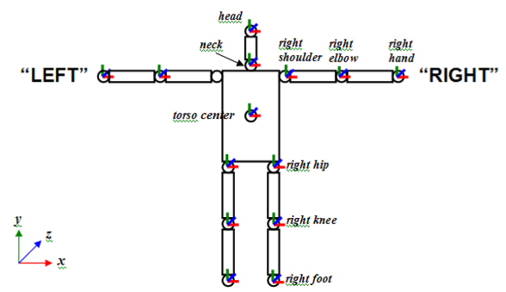
OpenNIでできること
骨格トラッキング可能
各ジョイントの位置、方向を取れる
トラッキングする前にキャリブレション する
予め全身のジェスチャ認識ライブラリーが ない
全身のジェスチャ認識は自分でジョイントの情報を用いてプログラミングする
手の認識
手の位置
予め手のジェスチャの認識は
Click
Wave
Raisehand
Swipe

Slide 2
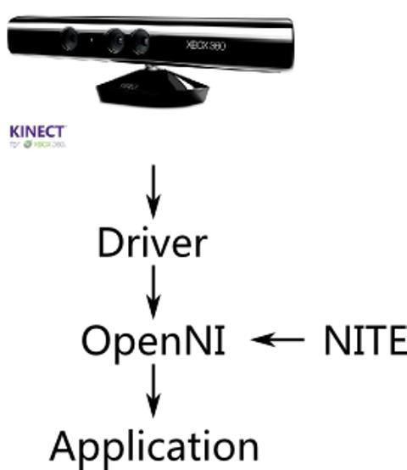
手の認識
OpenNIのクラスを使う場合は簡単で実装できるが認識できるジェスチャが少なくて、ジェスチャの調整はできない
NITEを使って認識する（OpenNIをインストールするとNITEがあった）
認識できるジェスチャの種類が多いだけではなく、ジェスチャの条件を調整できて、ジェスチャの特徴情報も取れる
Click
Wave
Swipe: up, down, left, right
Circle...
例：
Circleのジェスチャに中心点と半径も取れる
Swipeのジェスチャに速度の条件を調整できる

Slide 3
Kinectのカメラでマーカを認識する時の注意点
OpenNIにMirrorという概念があります
例えば，mirror = true の時画像は左と右が逆になる
Mirrorをtrueに設定するとマーカの認識はできない。理由はマーカは右と左が逆になったから
Mirrorをfalseに設定すると、骨格トラッキングした時、体の左ジョイントと右ジョイントが逆になる
Mirrorはtrueに設定し，カメラ画像を反転させる

Slide 4
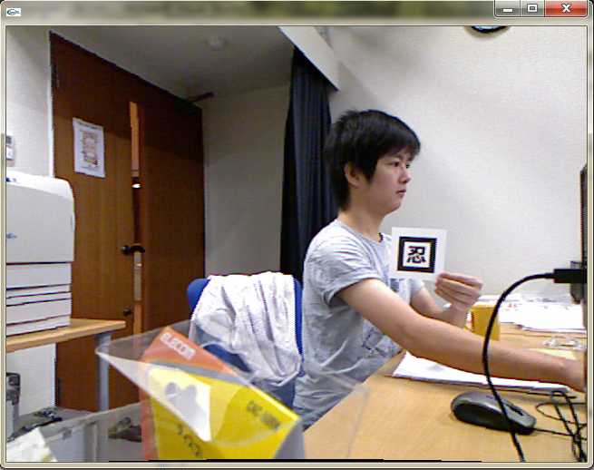
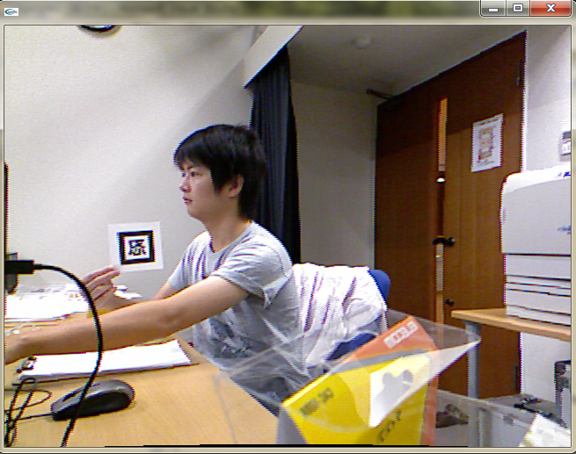
Mirror
Mirror = false
Mirror = true

Slide 5
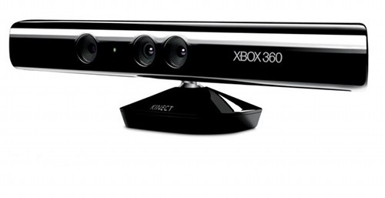
座標系
Mirror = false
openNI
ARToolKit

Slide 6
Kinectのカメラでマーカを認識する時の注意点
ARToolKitを使う時カメラによってレンズやパラメータが違うのでカメラをキャリブレションしないと精度が低い
Kinectのカメラでマーカを認識するときKinectのカメラのパラメータを取るためにキャリブレションする必要あり

Slide 7
新しいクラス
MyKinect:Kinectの初期化、画像を取る
HandDetectorOpenNI：OpenNIで手位置を取ったり、簡単なジェスチャを認識する
HandDetectorNite：NITEで手の位置を取ったり、ジェスチャを認識したり、ジェスチャのパラメータも調整できる
UserDetector：人を認識して体全体の各ジョインの情報をとるためクラス

Slide 8
フォルダの構造
Kinect+ARToolKit
Calibration_KinectCamera
Samples
ConfigMaker001
KinectOnly
KinectAndCamera
Sample1
Sample2
Sample3_2
Sample1
Sample2
Sample3
Sample4
Sample1_2
Sample2_2
Sample3_2

Slide 9
フォルダの説明
Calibration_KinectCamera: Kinectのカメラのパラメータを取るためのプログラム
ConfigMaker001:複数カメラをパソコンに接続する時、このプログラムで画像を取りたいカメラのアドレスを取れる
Samples : Kinect使ってARToolKitを実装するサンプル
KinectOnly:Kinectだけ使う。Kinectでマーカを認識しながら手と体を認識する
KinectAndCamera：Kinectは固定からKinectだけ使うと、マーカの認識範囲が狭いです。他のカメラを使ったらもっと楽しくなると思う。このフォルダの中のサンプルはマーカを認識するカメラはKinectとか他のカメラとかを選択できる

Slide 10
KinectOnly
Sample1:
マーカの上に立方体を描画
Clickのジェスチャで立方体が大きくなる
MyKinect , HandDetectorOpenNI を使用した
Sample1_2:
Sample1の拡張したもの
手の座標を表示
MyKinect, HandDetectorOpenNIを使用した

Slide 11
KinectOnly
Sample2:
Sample1を拡張したもの
体全体を認識して、手の座標を表示
MyKinect, HandDetectorOpenNI, UserDetectorを使用した
Sample2_2:
Sample2の拡張したもの
手の座標を表示するかわりに、手の位置でも立方体を描画した

Slide 12
KinectOnly
Sample3:
Sample1と大体同じだが，NITEで手を認識
手が左へ移動すると立方体が小さくなり、手が右へ移動すると 立方体が大きくなる
MyKinect, HandDetectorNite を使用した
Sample3_2:
Sample3を拡張したもの
立方体を描画するかわりに、忍者のアニメーションを描画 した
Sample4:
Sample2を拡張したもの
体のジョイントの情報を使用し，簡単な体のジェスチャを認識

Slide 13
KinectAndCamera
KinectOnlyの中のサンプルを拡張したもの
Kinectでマーカを認識するだけじゃなく他のカメラでもマーカを認識できる
‘k’キー : Kinectでマーカを認識する
‘c’キー : 他のカメラでマーカを認識する

